Slide 1

© Tous droits réservés

Slide 2

Ev@lang Collège,
qu’est-ce que c’est ?
© Tous droits réservés
Notes:
Pour commencer, voici une présentation rapide d’Ev@lang.

Slide 3

Ev@lang évaluera 3 compétences:
  Compréhension orale
  Grammaire et lexique
  Compréhension écrite
Ev@lang déterminera votre niveau parmi ceux-ci:
A1 non atteint | A1 | A2 | B1 | Au-delà de B1
 | A1+ | A2+ | B1+
© Tous droits réservés
Notes:
Ev@lang est un test de positionnement non-certifiant.
Ev@lang est utilisé pour évaluer le niveau d’anglais des élèves de 3ème.
Ses caractéristiques sont les suivantes : rapide, adaptatif, intuitif. Il est adossé au CECRL.

Slide 4


Ev@lang est un test de positionnement:
  100% en ligne (avec un code),
  sur ordinateur ou tablette,
  à réaliser avec un casque audio..
© Tous droits réservés
Notes:
Ev@lang est un test de positionnement, il est donc non-certifiant.
Le test est 100% en ligne.
Un code vous sera distribué pour passer le test en ligne.

Slide 5

Le test est chronométré :
Durée moyenne du test: 30 minutes
Chaque test sera unique :
questions tirées aléatoirement.
le niveau des questions présentées dépend des réponses données aux questions précédentes.
© Tous droits réservés
Notes:
Le test est chronométré. La durée moyenne du test est de 30 minutes sans compter le temps pour compléter le formulaire d’inscription. Une fois le test commencé, le chronomètre lancé, vous ne pouvez plus poser de question au surveillant car cela risque de perturber la passation du test des autres et vous n’aurez pas assez de temps pour finir votre test.
Chaque test sera unique :
- Les questions sont tirées aléatoirement dans un stock de questions par l’ordinateur.
- Le niveau des questions présentées dépend des réponses données aux questions précédentes.
Tout au long du parcours d’évaluation, vous ne retomberez pas deux fois sur la même question et vous n’aurez pas les mêmes questions que vos voisins non plus.

Slide 6
  Test composé de questions à choix multiples avec :
    1 support (audio / écrit);
    1 consigne et/ou 1 question en anglais par support
    4 choix de réponse en anglais;
    1 seule bonne réponse possible;
© Tous droits réservés
Notes:
Le test est composé de questions à choix multiples avec :
1 support audio/écrit pour les parties Compréhension orale et Compréhension écrite ou une phrase à trou pour la partie Grammaire et lexique
Une question et/ou consigne en anglais par support
4 choix de réponse en anglais
1 seule bonne réponse possible

Slide 7
Comment passer Ev@lang ?
© Tous droits réservés

Slide 8
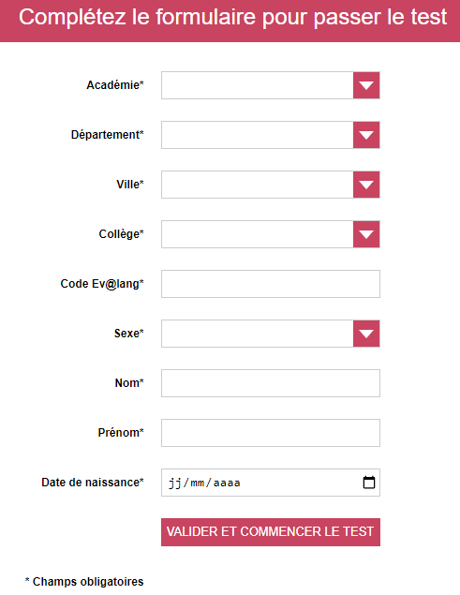
Comment s’identifier ?
Vous êtes sur la page d’inscription du test : http://test.evalangcollege.fr
Remplissez les informations manquantes
Entrez votre code: suite de chiffres et lettres, sans espace, sans caractères spéciaux, et sans minuscule
Validez
Notes:
À l’entrée de la salle d’examen, vous allez recevoir un code unique donné par le surveillant. Vous vous installez devant un poste informatique muni d’un casque. Un navigateur est déjà ouvert sur la page d’inscription du test. Vous devez remplir le formulaire avec les informations manquantes, saisir le code, puis cliquer sur Valider.
Le code est composé d’une suite de chiffres et de lettres sans espace, sans caractères spéciaux, et sans minuscule. Ce code est unique à chacun des élèves et contient des éléments qui permet de contrôler la cohérence entre le code et les informations saisies dans les champs concernant l’académie, le département, la ville, le collège. S’il y a une erreur, vous ne pourrez pas valider et vous devrez corriger les informations.

Slide 9

Commencer le test
Cliquez sur « Ev@lang Collège » pour commencer.
Notes:
Cet écran s’affichera. Vous devez maintenant cliquer sur « Ev@lang Collège » pour commencer.

Slide 10
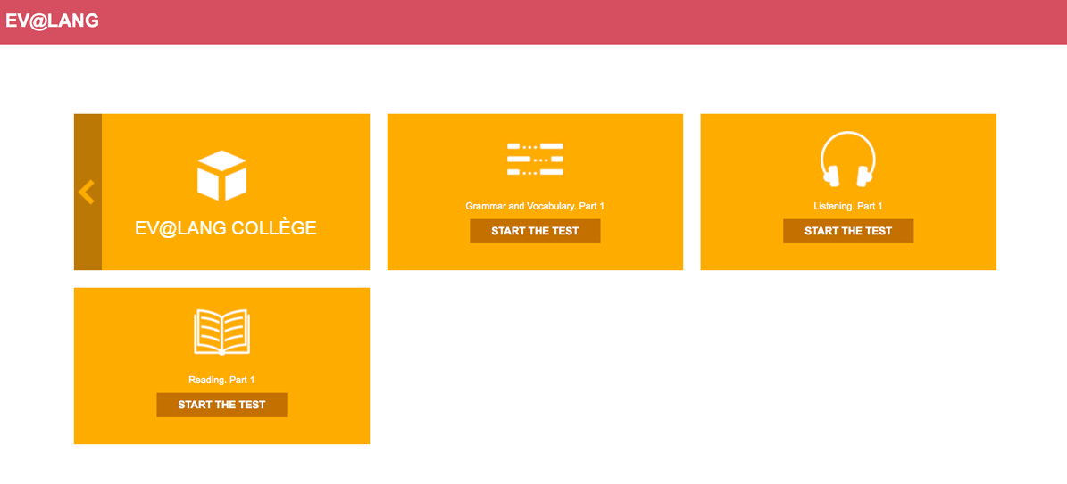
Choisir une première épreuve
Notes:
Les 3 épreuves sont proposées, vous pouvez cliquer sur l’épreuve de votre choix.

Slide 11
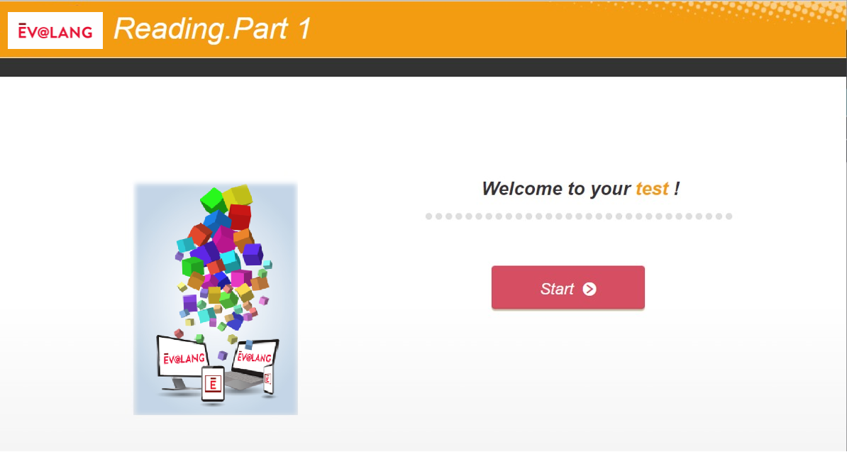
Commencer le test
Notes:
Vous arriverez sur cet écran, vous devez cliquer sur « Start » pour commencer le test.

Slide 12
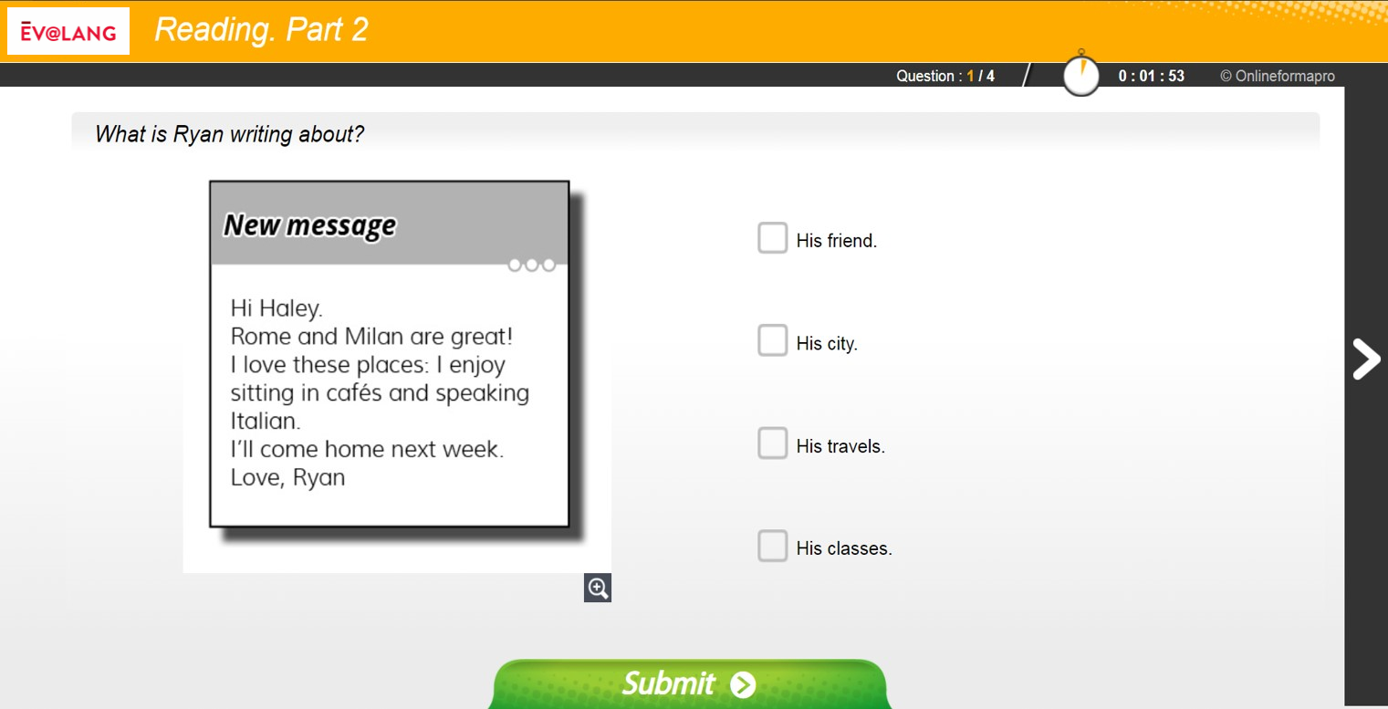
Lire l’écran
Notes:
Attention, chaque épreuve se compose de 3 parties ! Pour chaque partie de l’épreuve, le nombre de questions ainsi que le chronomètre sont affichés. Vous avez la possibilité de zoomer en cliquant sur la loupe. En cliquant sur la flèche à droite, vous avez la possibilité de passer la question en cours et y revenir plus tard. Après avoir sélectionné une réponse, validez-la en cliquant sur « Submit ».

Slide 13
Choisir et valider une réponse de compréhension écrite
Notes:
Pour choisir et valider une réponse, vous devez cocher une réponse et cliquer sur Submit. Une seule réponse est possible. Si vous voulez changer de réponse, il suffit de cocher une autre réponse, cela annule votre choix précédent.

Slide 14

Valider
Le bouton « Submit » sert à valider une question, après avoir coché un choix de réponse.
Attention, si vous validez sans avoir choisi de réponse, la question est comptée comme fausse.
Notes:
Attention, l’absence de réponse sera comptée comme une réponse fausse : ne cliquez pas sur Submit sans avoir coché de réponse! Lorsque vous cliquez sur Submit, vous, vous ne pouvez pas revenir à la question.

Slide 15
Passer une question et y revenir plus tard
Notes:
Vous avez la possibilité de passer une question pour y revenir plus tard. Pour ce faire, vous pouvez cliquer sur la flèche à droite de l’écran pour passer une question. Cette question sera automatiquement reposée plus tard.

Slide 16
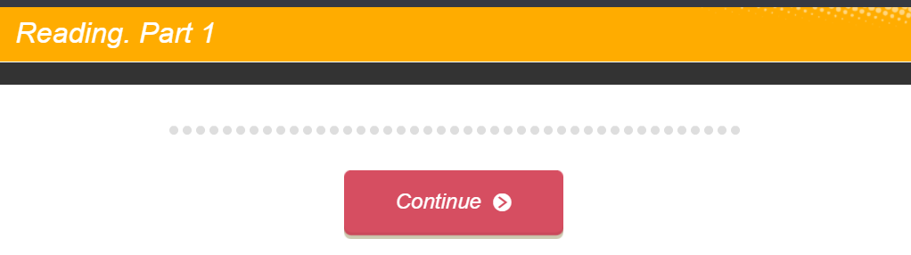

À la fin de la première partie, cliquez sur « Continue ».
À la fin de la deuxième partie, cliquez sur « Continue ».
Notes:
Chaque épreuve étant composée de 3 parties, à la fin de chaque partie, vous devez cliquer sur Continue pour passer à la partie suivante.

Slide 17

Quitter une épreuve
À la fin de la troisième partie, ce message s’affiche.
Quittez pour passer à une autre épreuve.
Notes:
Une fois toutes les parties effectuées et l’épreuve terminée, le message suivant s’affiche. Vous pouvez quitter l’épreuve en cliquant sur la croix en haut à droite.

Slide 18
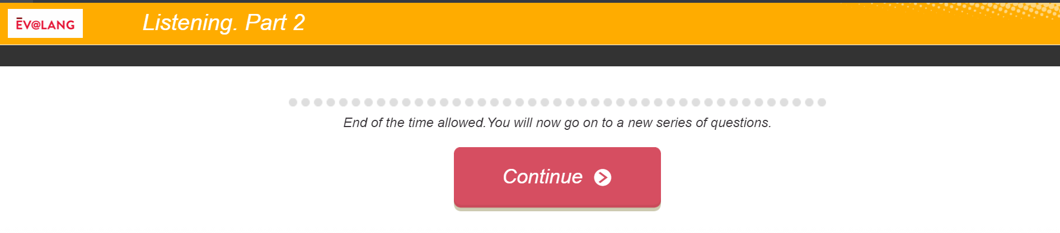
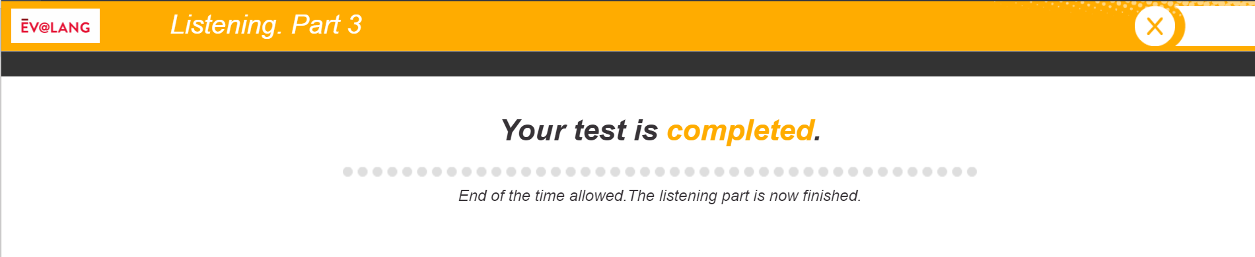
Si le temps est écoulé
Notes:
Attention: Si le temps réservé pour la partie est écoulé avant que vous n’ayez répondu à toutes les questions, cet écran s’affichera. Vous serez obligé de passer à la partie suivante en cliquant sur Continue.
S’il s’agit de la troisième partie d’une épreuve, c’est cet écran qui s’affichera. Vous serez obligés de passer à une autre épreuve en cliquant sur la croix.

Slide 19
Commencer une autre épreuve
Cliquez sur « Ev@lang Collège » pour sélectionner une autre épreuve.
Notes:
Après avoir fini une épreuve, cet écran reviendra. Vous devez cliquer sur « Ev@lang Collège » pour sélectionner une autre épreuve.

Slide 20
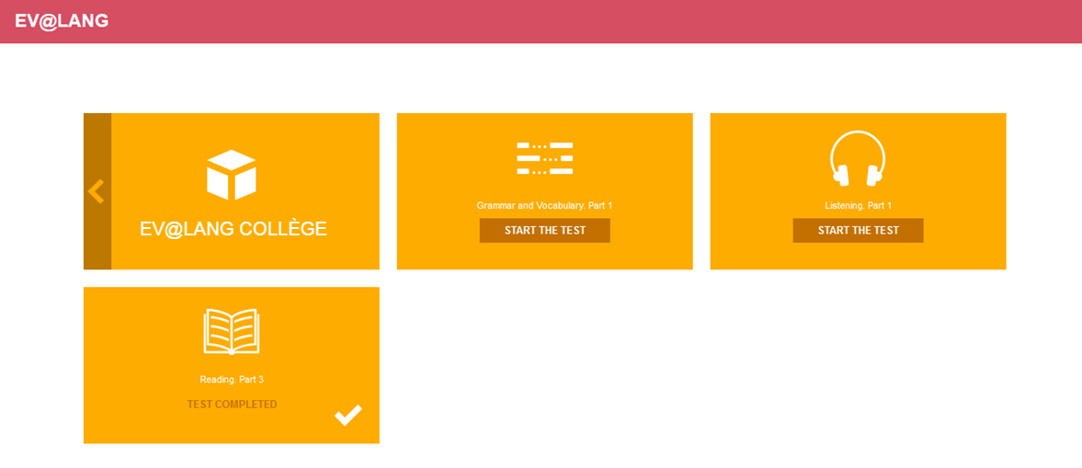
Commencer une autre épreuve
Cet écran apparaît, vous pouvez choisir une autre épreuve à passer.
Notes:
Quand cet écran apparaît, vous pouvez choisir une autre épreuve à passer en cliquant sur « Start the test ».

Slide 21
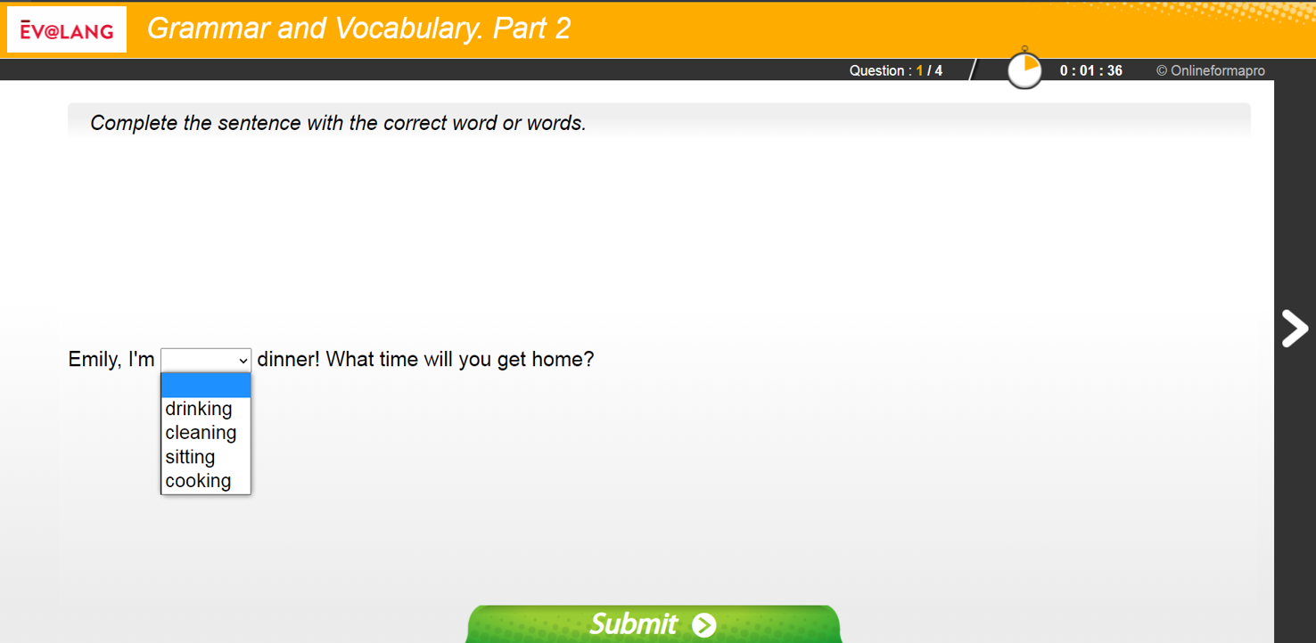
Choisir et valider une réponse de grammaire et lexique
Notes:
Pour les questions de l’épreuve Grammaire et lexique, vous devez cliquer sur la partie manquante, choisir une réponse et valider. Si la réponse n'est pas choisie mais validée, elle est comptée comme fausse. Quand elle est validée, vous ne pouvez pas y revenir.

Slide 22
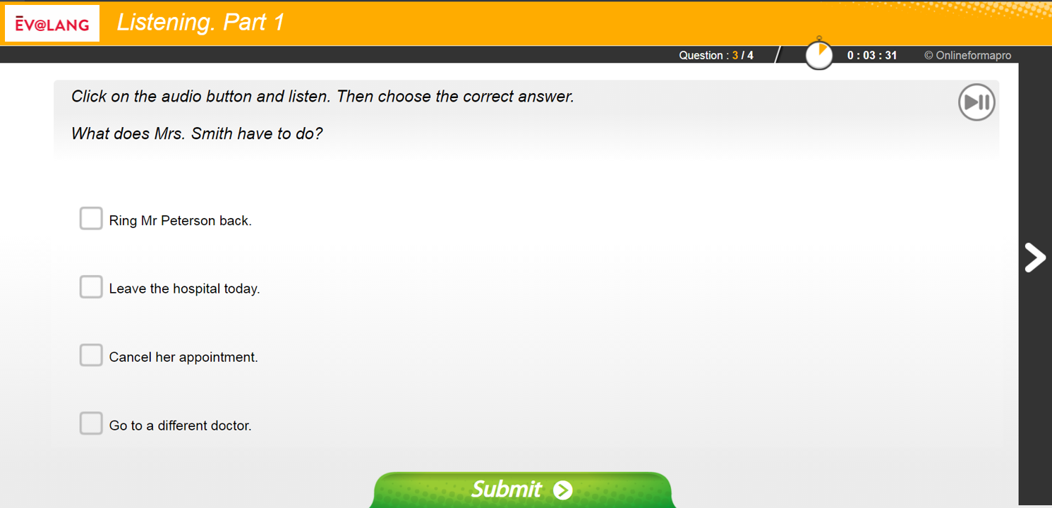
Choisir et valider une réponse de compréhension orale
Notes:
Pour l’épreuve Compréhension orale, il existe deux formats de question. Pour le premier format que vous voyez à l’écran, vous devez cliquer sur le symbole audio pour écouter l’enregistrement, lire la question, puis lire les réponses écrites et en choisir une, et enfin valider. Vous avez la possibilité de réécouter l’enregistrement si vous le souhaitez, mais attention, le temps pour chaque partie est limité. Il faut donc faire attention au chronomètre en haut à droite de l’écran.

Slide 23
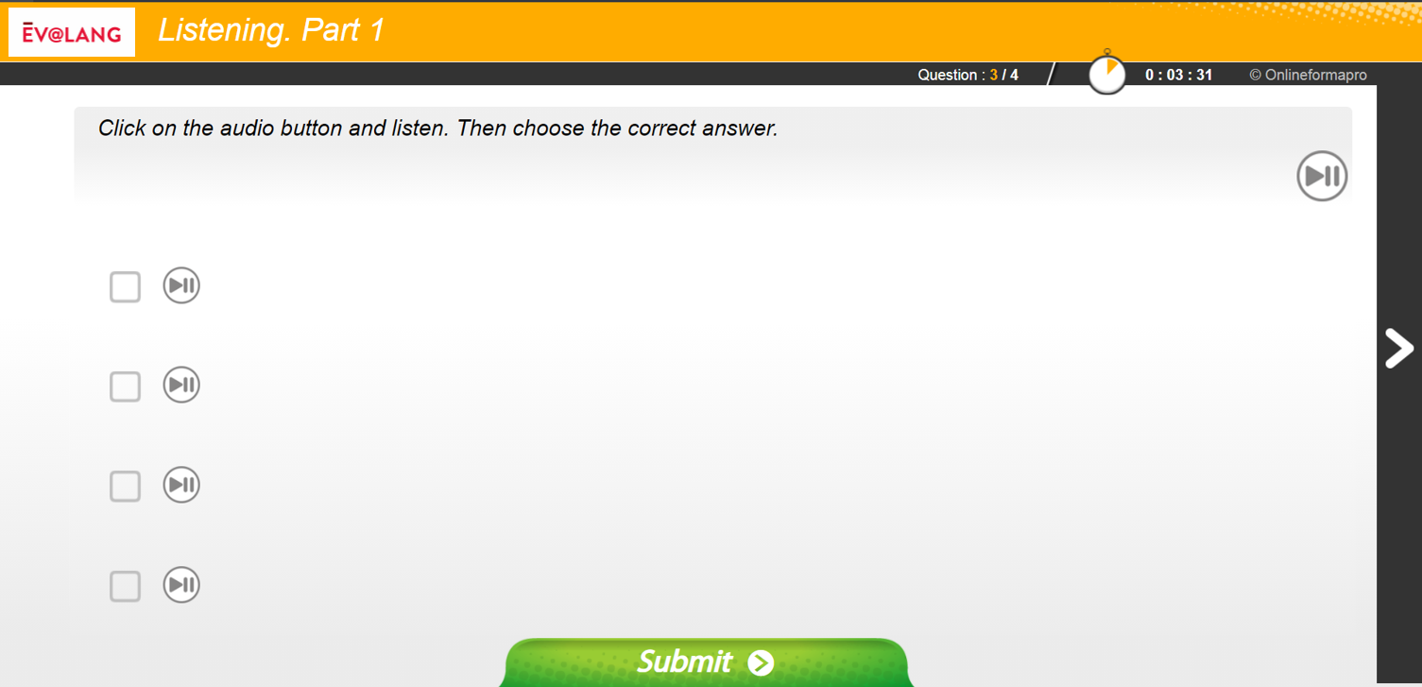
Choisir et valider une réponse de compréhension orale
Notes:
Pour le deuxième format de question de Compréhension orale, rien n’est écrit à l’écran sauf la consigne. Vous devez cliquer sur le symbole audio pour écouter la question puis cliquer sur chacun des choix de réponse pour écouter. Puis vous cochez une réponse et validez. Vous pouvez réécouter la question et les choix de réponse si vous le souhaitez, mais comme le temps pour chaque partie est limité, il faut donc faire attention au chronomètre.

Slide 24
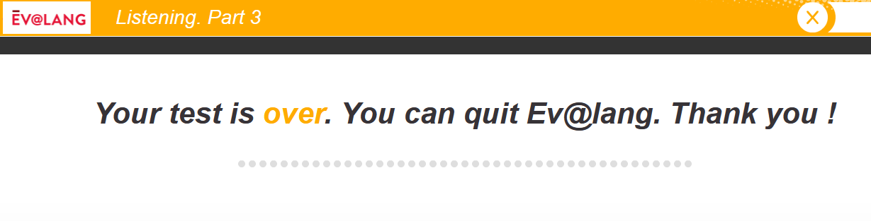
Terminer le test
Une fois la totalité du test terminée, ce message s’affiche. Vous pouvez quitter le test.
Notes:
Une fois la totalité du test complétée, ce message s’affiche. Vous pouvez quitter le test en cliquant sur la croix.

Slide 25
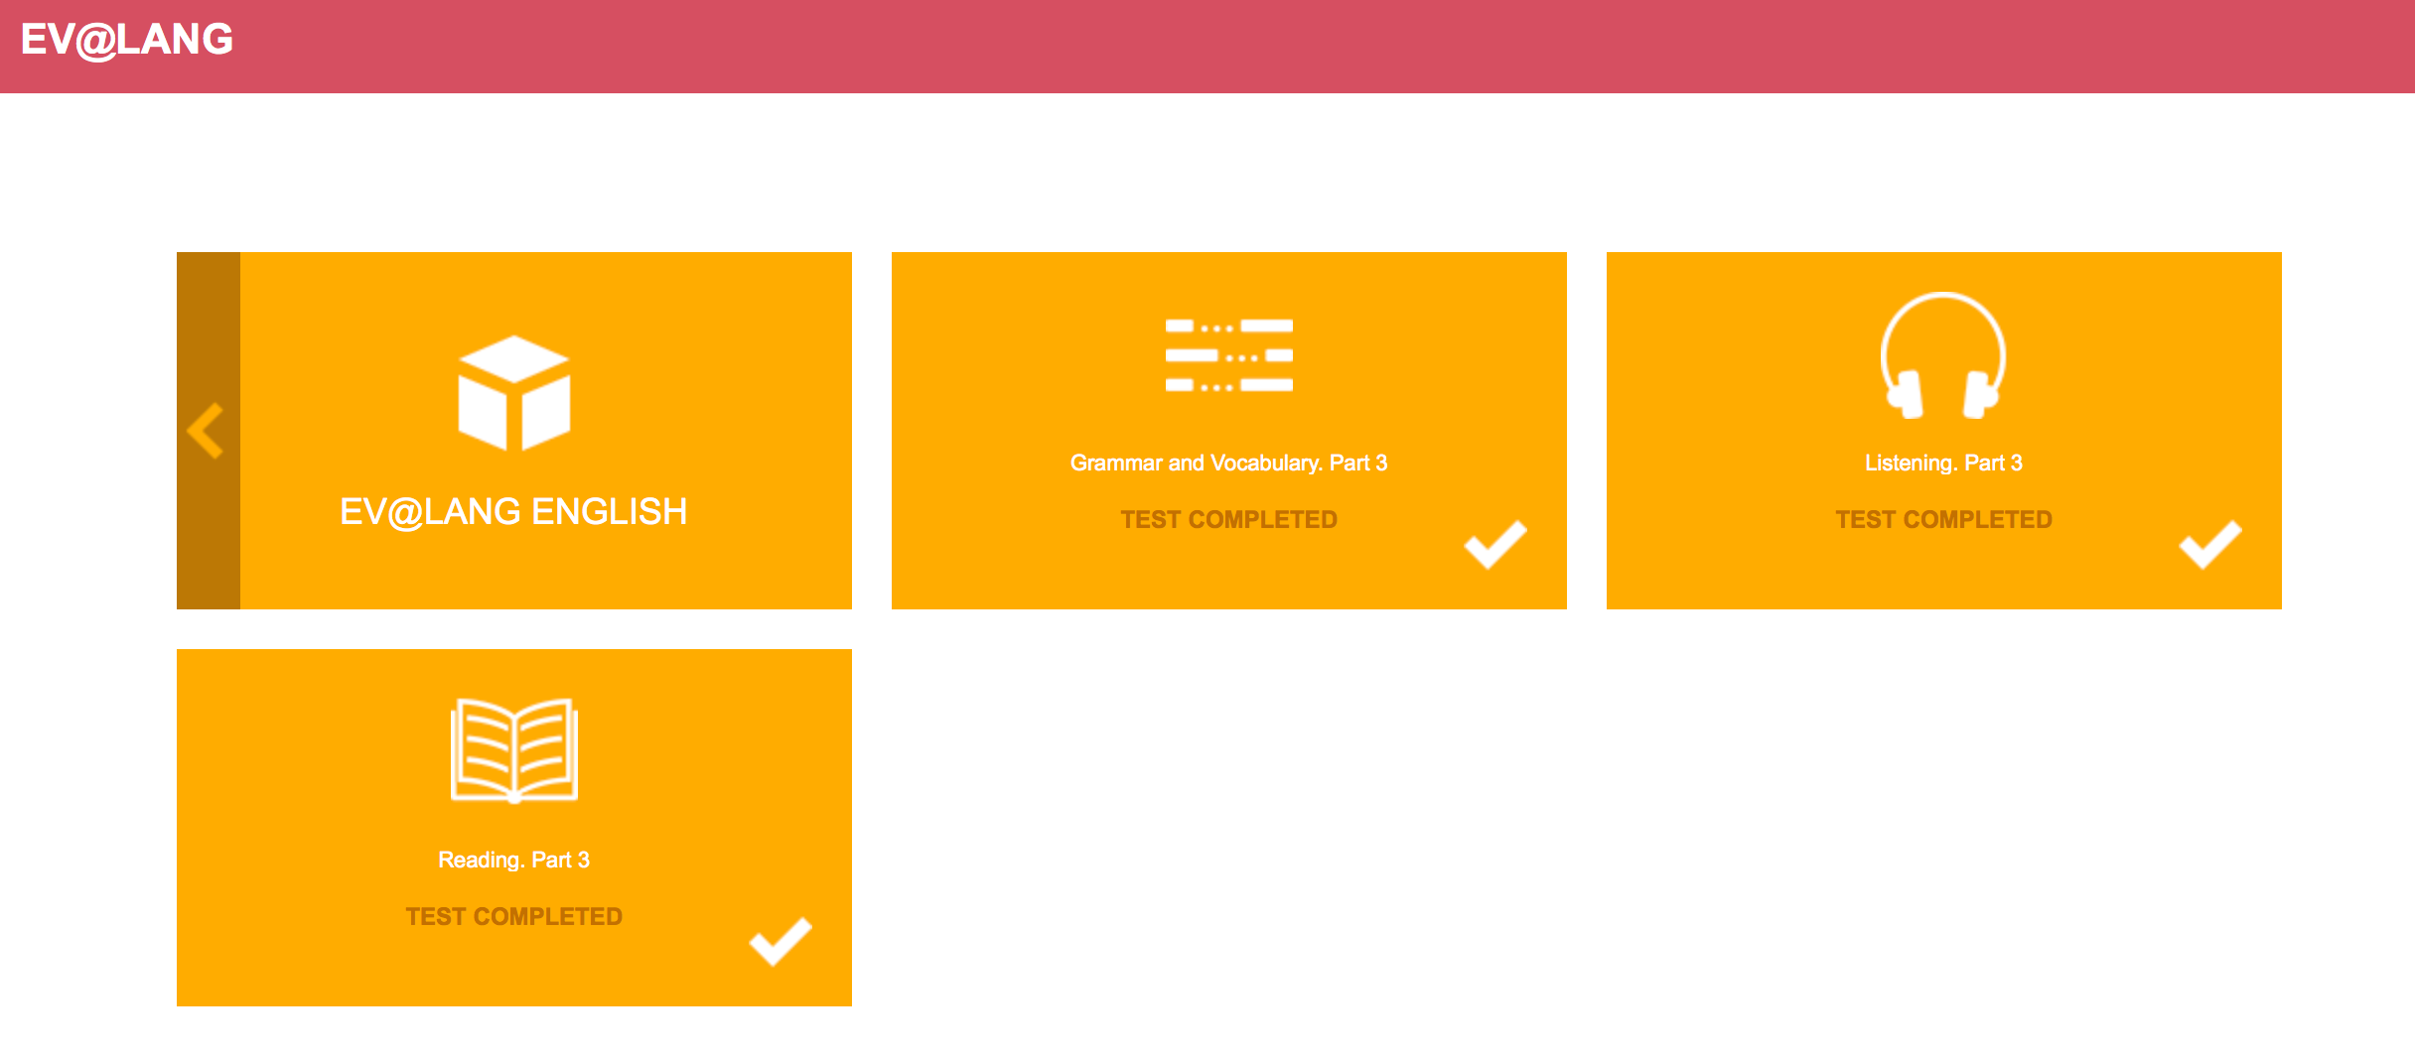
Quitter le test
Vérifiez que toutes les épreuves ont été faites.
Notes:
Cet écran va s’afficher. Vous devez vérifier que toutes les épreuves ont été faites.

Slide 26
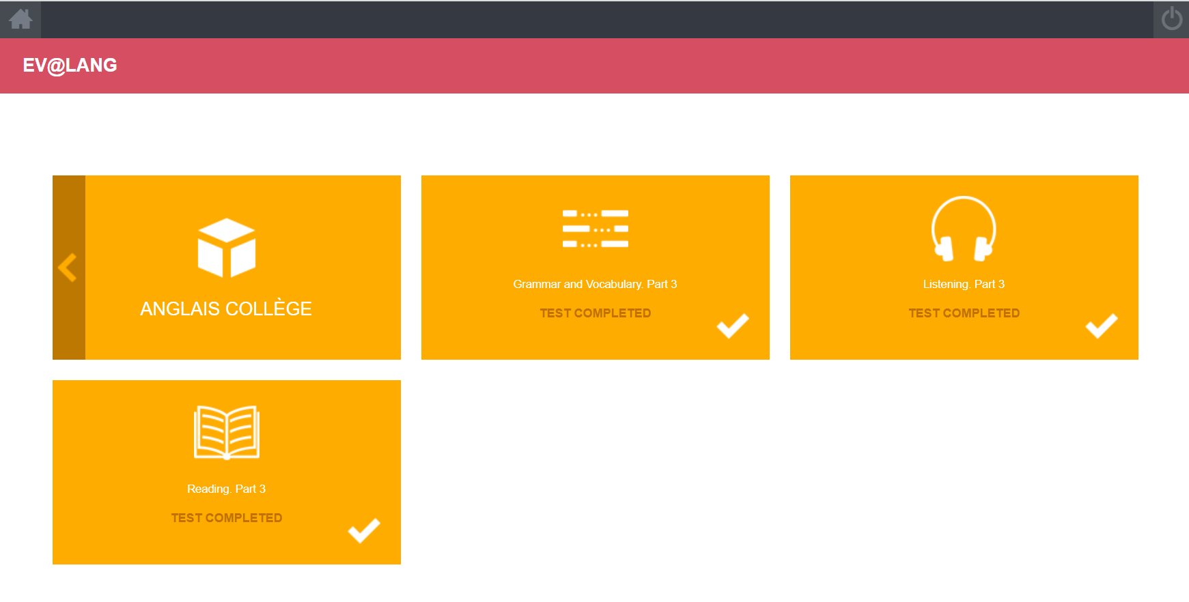
Quitter le test
Cliquer sur le symbole « Éteindre » pour quitter le test
Notes:
Une fois le test terminé, cliquez sur le symbole « éteindre » en haut à droite de l’écran ou cliquez sur la croix du navigateur pour quitter le test. Vous pouvez quitter la salle pour laisser la place à un autre élève.

Slide 27
Si vous êtes déconnecté pendant le test :
Revenez sur la page d’accueil: http://test.evalangcollege.fr
Saisir à l’identique votre code et vos informations personnelles
Continuez le test. Le test reprend après la dernière question validée.
© Tous droits réservés
Notes:
Si pendant le test, il y a une panne de connexion ou si vous avez fermé involontairement le navigateur, il suffit de revenir sur cette page d’inscription et de saisir à l’identique toutes les informations demandées (votre code et vos informations personnelles). Vous pourrez reprendre le test à l’endroit où vous l’avez quitté.

Slide 28
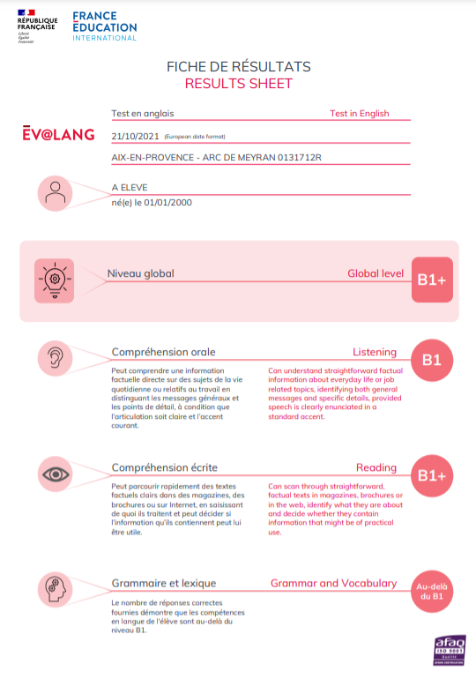
Vos résultats
La fiche de résultats indiquera :
vos nom et prénom,
votre niveau global,
vos niveaux par compétence.
Notes:
La passation du test donne lieu à une fiche de résultats que le chef d’établissement vous remettra. Elle indiquera : vos nom et prénom, votre niveau global, vos niveaux par compétence.

Slide 29
Bon courage!
© Tous droits réservés

